Slide 1


高等学校新冠肺炎疫情防控技术方案（第六版）
教体艺厅函[2022]36号

Slide 2

为全面落实党中央确定的新冠肺炎疫情防控方针政策，坚持人民至上、生命至上，坚持外防输入、内防反弹，坚持动态清零，根据国务院联防联控机制综合组印发的新型冠状病毒肺炎防控方案（第九版)，在前五版高等学校疫情防控技术方案基础上，结合高等学校疫情防控实际和应急处置经验，指导高等学校科学精准做好疫情防控工作、优化调整疫情防控措施，制定本方案。

Slide 3


目录
01
开学前
02
返校途中防护
03
开学后
04
疫情监测
05
应急处置
06
病愈返校

Slide 4

一、开学前
（一）学校的准备
重视开学准备
细化防控方案
加强学校疫情监测综合分析和风险研判，做好新冠肺炎和学校常见传染病预防工作，科学制定开学工作方案、疫情防控方案和应急处置预案。
学校防控人员应根据疫情防控形势和师生来源特点，动态调整和完善常态化疫情防控方案，细化各项防控措施，尤其要做好学生返校和新生入学方案，任务明确、责任到人。
完善应急预案
做好防疫储备
健全学校疫情处置机制，周密部署并制定应急预案，完善应急保障措施，做到“点对点”“人对人”。有针对性地开展疫情防控多场景、实操性培训和应急演练。
提前做好口罩、消毒剂、洗手液、手套、防护服等防疫物资储备，在学校内或周围设立位置相对独立、数量充足、符合隔离条件、管理规范的临时留观室，专人负责。

Slide 5
一、开学前
（一）学校的准备
彻底整治环境
加强健康教育
全面整治校园卫生环境，对教室、食堂、宿舍等公共场所进行彻底卫生清洁消毒、通风换气、垃圾清理。加强冷链食品外包装、邮件包裹的预防性消毒，合理设置快递收发点。
全方位开展新冠肺炎防控知识宣传教育，引导师生员工牢固树立“自身健康第一责任人”意识。加强对高校党政领导干部、师生员工，尤其是重点部门工作人员疫情防控政策、公共卫生专业知识、应急处置流程等培训。
做好信息摸查
加强监督检查
建立覆盖全体师生员工的健康监测制度，借助信息化技术，全面摸查、动态掌握在校师生员工及其同住人员的连续7天内行程信息和健康状况。
各省级教育行政部门会同卫生健康、疾控等部门加强对高校疫情防控工作的督导检查，认真排查疫情防控措施落实情况，对检查中发现的问题立行立改，及时跟踪整改到位。

Slide 6
一、开学前
（二）师生员工的准备
实施分类管理
跨省区返校的低风险区高校师生员工开学前需持48小时内核酸检测阴性证明，并按照属地要求，做好到达后的核酸检测。师生员工返校后出发地被认定为中高风险区的，应及时向学校及所在社区报备，根据师生员工出发地疫情等级及学校所在地防控要求开展核酸检测。不得对来自低风险区的师生员工采取集中隔离等“层层加码”措施。
报备健康状况
开学前，做好连续7天健康监测，将健康码和核酸检测报告如实上报学校，配合学校做好健康查验。动态掌握本地和学校所在地疫情形势、防控规定。

Slide 7

二、返校途中防护
(一)返校途中要随身携带足量的口罩等个人防护用品，全程佩戴好口罩，注意卫生，做好防护。行程尽量做到家庭和学校两点一线。
万众一心
对抗疫情
(二）在公共交通工具上尽量减少与其他人员的接触与交流，与同乘者尽量保持距离，避免聚集。做好手卫生，尽量避免直接触摸门把手、电梯按钮等公共设施，接触后及时清洁处理。
(三）返校途中身体出现疑似症状，应主动报告，及时就近就医。在机场、火车站以及乘坐飞机、火车等公共交通工具时，应主动配合健康监测和防疫管理。

Slide 8
三、开学后
（一）学校管理要求
落实主体责任
做好监测预警
加强校门管理
加强新冠肺炎和流感等常见传染病的监测、分析、预警、处置。掌握师生员工动态，做好请假记录，对因病缺勤缺课师生员工，坚持密切追踪诊断结果和病情进展。
全面把控校园进出通道，做到区域合理、专人负责、登记排查、记录齐全。所有人员入校时需严格核验身份，健康码和体温正常并佩戴口罩者方可进入。
完善疫情防控工作方案和应急处置方案，压实学校传染病防控主体责任，严格落实常态化疫情防控各项措施
加强公共场所管理
加强食堂卫生管理
开展应急演练
落实校园内公共区域卫生管理制度和消毒制度；增加通风，保持空气流通，减少无自然通风的室内密闭空间的使用；校内大型建设施工现场实行闭环管理。
食堂餐桌安装隔板，错峰就餐，排队等候时保证间隔一米的安全距离。严格执行食品进货查验记录制度，原料从正规渠道采购，保证来源可追可查。
定期组织开展应对校园突发新冠肺炎疫情的应急演练，提高应急预案的针对性、实用性、可操作性。检验师生对应急预案的熟悉程度，及时整改问题和薄弱环节。

Slide 9
三、开学后
（二）师生员工管理要求
遵守校门管理
加强健康监测
加强个人防护
遵守学校校门管理规定，教师应尽量做到家校两点一线出行，学生做到学习、生活空间相对固定。坚持非必要不外出，因就医、求职、实习等原因确需进出校门的，须履行相应程序。
加强师生员工健康监测，一旦出现疑似症状应及时上报，并按照相关规定就医，不带病上课、工作。合理增加核酸检测频次，可增加抗原检测作为疫情监测的补充手段。
师生员工非必要不前往出现本土病例的县（市、区、旗）和境外。在公共区域佩戴口罩，做好手卫生，注意与他人保持安全社交距离。
落实健康教育
关注心理健康
推进疫苗接种
鼓励学校配备健康教育教师，开设健康教育课程。定期对师生员工开展传染病防控知识技能培训，提高师生员工防病意识和自我防护能力。
学校配备专兼职心理健康教师，加强心理健康知识普及，关注师生员工心理状况。提供心理健康咨询服务，强化危机识别与干预意识，健全心理干预机制。
坚持知情、同意、自愿原则，符合条件的18岁以上的师生员工尽早完成新冠病毒疫苗基础免疫接种，还可进行1剂次同源加强免疫或序贯加强免疫接种。

Slide 10

四、疫情检测
关注疫情变化
强化检测预警
及时关注学校所在地、全国其他地区疫情形势变化。一旦学校所在地发生本土新冠肺炎疫情或疫情风险等级提高，应严格执行学校所在地疫情防控要求，立即激活疫情防控应急指挥体系，果断采取应急处置措施。根据疫情防控需要，可暂时停止线下教学。待疫情得到控制后，在师生员工和校园公共卫生安全得到保障的前提下，根据学校所在地疫情联防联控机制的意见，应及时恢复线下教学。
学校在做好常态化疫情防控工作基础上，严格实施师生员工健康监测、体温检测、晨午晚检和因病缺课（勤）追踪与登记等措施。师生员工如出现疑似症状，学生应当及时报告辅导员，教职员工应及时报告所在单位，并立即报校医院(医务室)，按要求进行处置。

Slide 11
五、应急处置
出现健康码异常，师生员工应及时向现居住地所在社区报备，按社区工作人员要求完成流调、检测等转码相应程序，将情况及时报告学校。如师生员工中有新冠肺炎确诊病例、无症状感染者、疑似病例或密切接触者，学校应当立即启动应急处置机制，2小时内向所在地疾控机构报告，在属地卫生健康、疾控部门指导下，采取封闭管理、全员核酸检测、加强校内活动与场所管控等处置措施，及时安排线上教学。
出现1例及以上校园感染者后，应分别在第1、2、3、7天进行全员核酸检测。若出现阳性者，需按照新冠肺炎疫情相关人员转运工作指南的要求，由急救中心转运至有发热门诊的医疗机构。学校积极配合疾控机构等做好划定区域和风险场所的先管控、再摸排，有序组织落实风险人员的转运、隔离管控、核酸检测、健康监测等措施。
加强应急处置保障，妥善解决师生员工学习、工作、生活中的实际困难，及时回应合理诉求和关切。

Slide 12

六、病愈返校
师生员工病愈或按期解除集中隔离医学观察，并按规定完成居家健康监测、核酸检测结果阴性后方可返校。返校时,学校查验由具备资质的医疗机构开具的相关证明。

Slide 13
公民防疫基本行为准则
国家卫健委

Slide 14

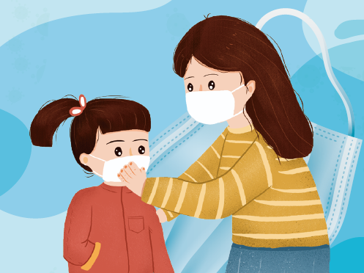
1.勤洗手
手脏后，要洗手；做饭前，餐饮前，便前，护理老人、儿童和病人前，触摸口鼻和眼睛前，要洗手或手消毒；外出返家后，护理病人后 ，咳嗽或打喷嚏后，做清洁后，清理垃圾后，便后，接触快递后，接触电梯按钮、门把手等公共设施后，要洗手或手消毒。
2.科学戴口罩
乘电梯时，乘坐公共交通工具时，进入人员密集的公共场所时，应佩戴口罩；出现发热、干咳、 乏力、咽痛等症状时，就医时，建议佩戴医用外科口罩或以上级别口罩。口罩需及时更换，每个口罩累计佩戴时间不超过8小时。

Slide 15
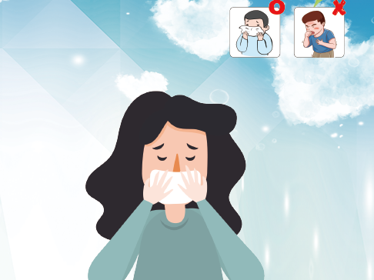


3.注意咳嗽礼仪
咳嗽打喷嚏时，用纸巾捂住口鼻，无纸巾时用手肘代替，注意纸巾不要乱丢。
4.少聚集
疫情期间，少聚餐聚会，少走亲访友，少参加喜宴丧事，非必要不到人群密集的场所。
5.文明用餐
不混用餐具，夹菜用公筷，尽量分餐食；食堂就餐时，尽量自备餐具。

Slide 16
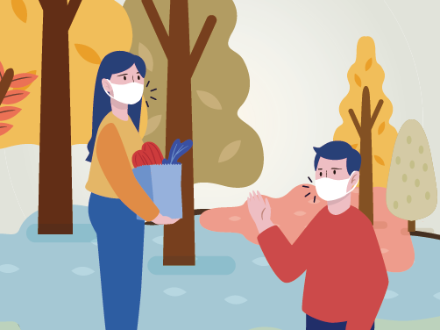

6.遵守一米线
排队、付款、交谈、运动、参观、购物时，要保持1米以上社交距离。
7.常通风
提倡勤开窗通风，每日开窗通风2-3次， 每次20-30分钟。温度适宜时，可使窗户常开。

Slide 17
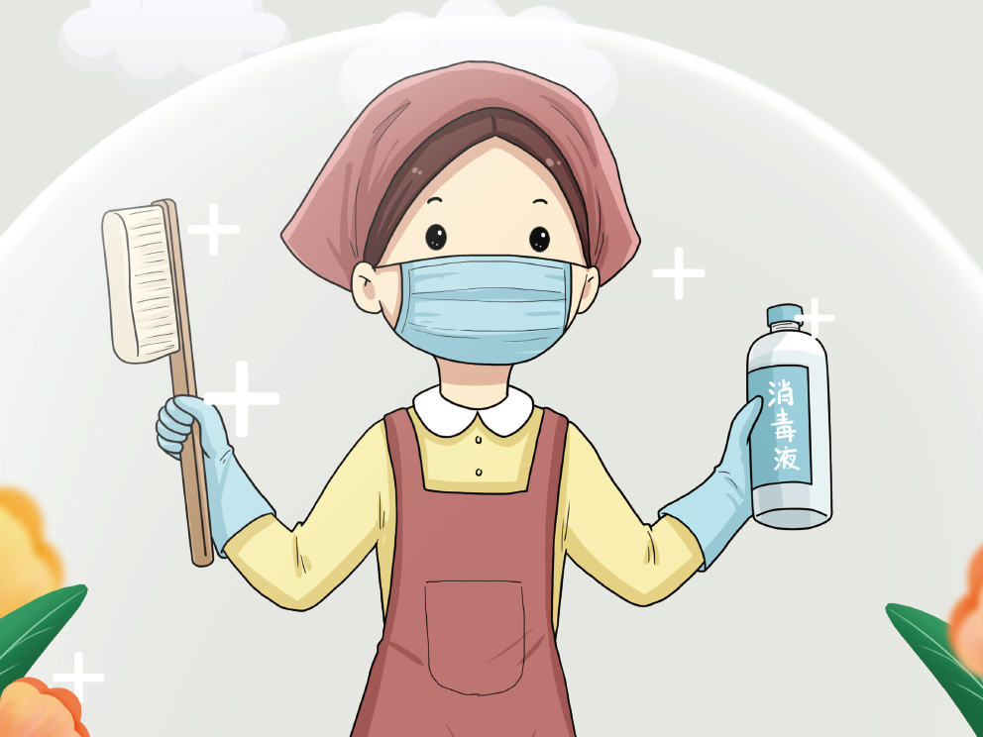
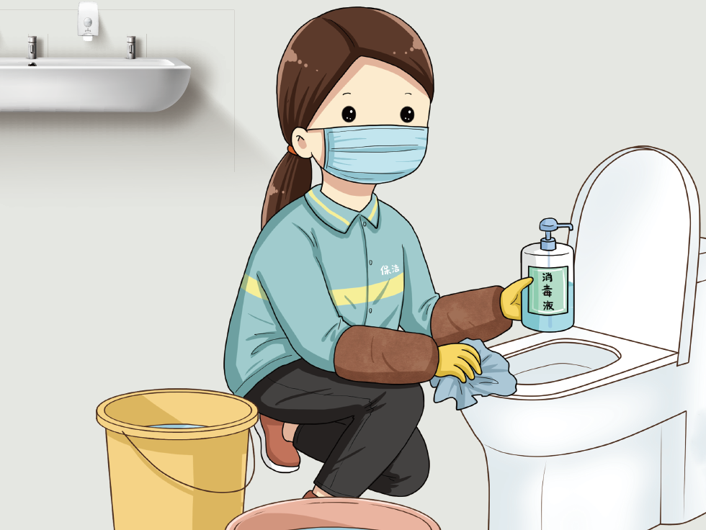
8.做好清洁消毒
日常保持房间整洁。处理进口冷冻食品的炊具和台面，病人及访客使用的物品和餐饮具，要及时做好清洁消毒。收取快递时，用75%的酒精或含氯消毒剂等擦拭或喷洒快递外包装，拆封后及时丢弃外包装，并做好手卫生。空调使用前，要对空调壁挂机过滤网、蒸发器表面、进出风口进行清洗和消毒。
9.保持厕所卫生
马桶冲水前盖马桶盖，经常开窗或开启排气扇，保持存水弯水封。定期清洁消毒厕所内卫生洁具和地面，表面有脏污或霉点时，要及时清洁消毒。

Slide 18

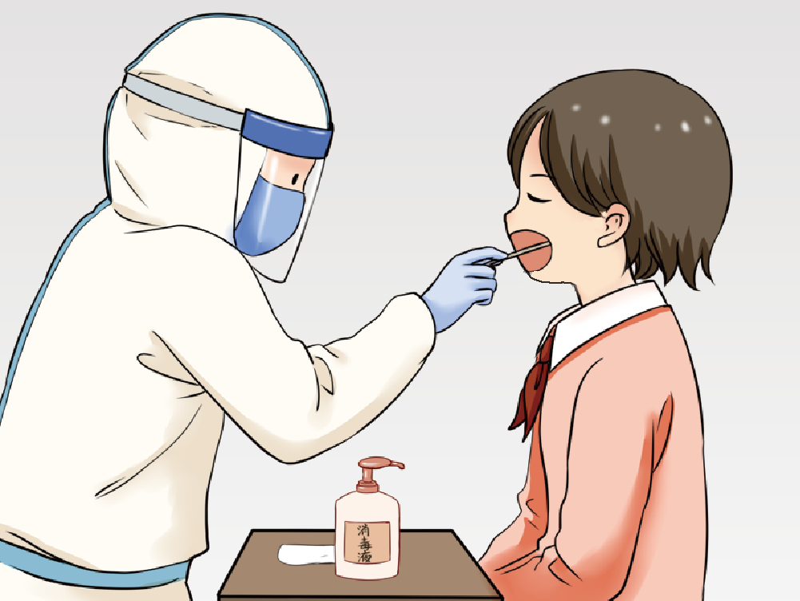
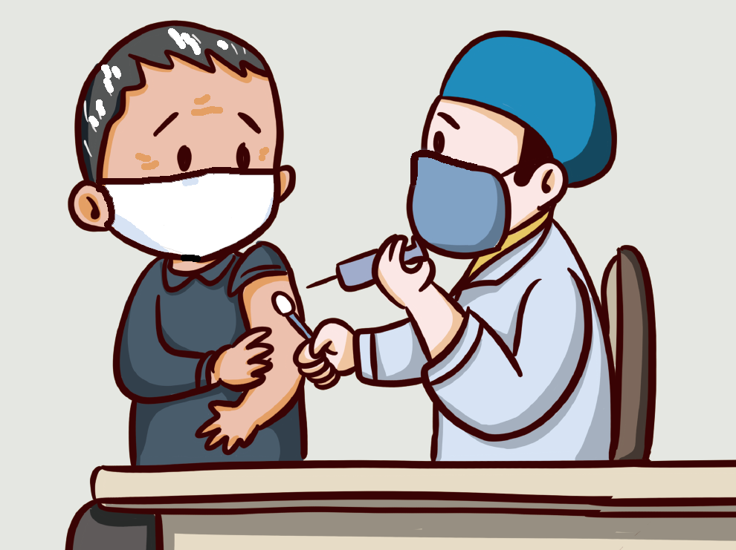
10.养成健康生活方式
加强身体锻炼，坚持作息规律，保证睡眠充足，保持心态健康；健康饮食，戒烟限酒；做好每日健康监测，有发热、干咳、乏力、咽痛等症状时，及时就医。
11.核酸检测
按要求配合做好常态化疫情防控和本土疫情处置中的核酸检测，确保“应检尽检”，对自己和家人的健康负责。
12.疫苗接种
响应国家新冠病毒疫苗接种政策，3岁以上适龄无接种禁忌人群应接种疫苗，做到“应接尽接”，保护个人健康。

Slide 19
携手并进 共克时艰

